Slide 1
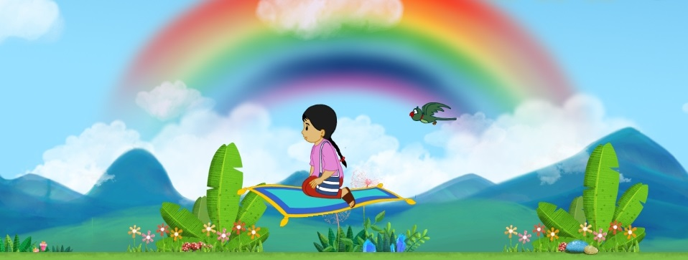
স্বাগতম

Slide 2
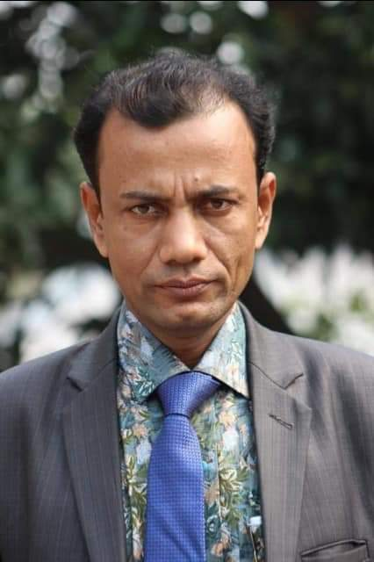
পরিচিতি
মোঃ জিয়াউর রহমান
সিনিয়র সহকারী শিক্ষক (গণিত)
কালাপাহাড়িয়া ইউনিয়ন উচ্চ বিদ্যালয়।
আড়াইহাজার,নারায়নগঞ্জ।
শ্রেণিঃ নবম বিষয়ঃ বিজ্ঞান
অধ্যায়ঃ ৪র্থ ( নবজীবনের সূচনা )
মোবাইলঃ০১৮১৩০৩৭৪১১
ই-মেইলঃziaur192@gmail.com

Slide 3
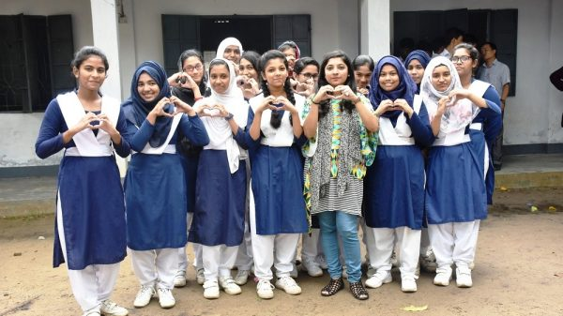
আজকের পাঠ
নবজীবনের সূচনা

Slide 4
এই পাঠ শেষে শিক্ষার্থী ………
১ । বয়ঃসন্ধি কাল কী ব্যাখ্যা করতে পারবে।
২ । বয়ঃসন্ধিকালের শারীরিক পরিবর্তনের কারণ ব্যাখ্যা করতে পারবে।
৩ । বয়ঃসন্ধিকালের শারীরিক,মানসিক ও আচরণগত পরিবর্তন গুলো ব্যাখ্যা করতে পারবে।
৪ । বয়ঃসন্ধিকালের মানসিক , আচরণগত পরিবর্তনে নিজেকে খাপ খাওয়ানোর উপায় বর্ননা করতে পারবে।

Slide 5
বয়ঃসন্ধিকাল
১১ বছর - ১৯ বছর
শুরুর বয়স 10 বছর - 15 বছর
শুরুর বয়স ০৮ বছর -১৩ বছর

Slide 6
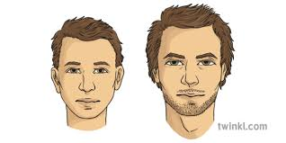
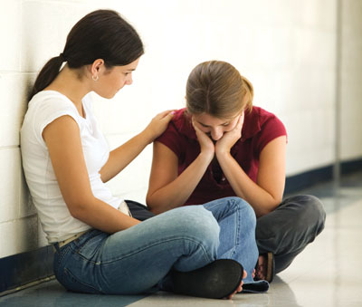
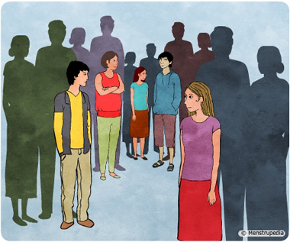
বয়ঃসন্ধিকালের পরিবর্তন
শারীরিক
আচরণগত
মানসিক

Slide 7
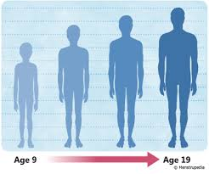
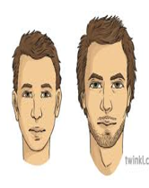
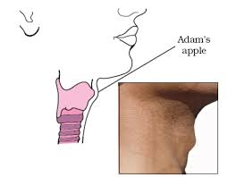
শারীরিক পরিবর্তন
দ্রুত লম্বা হওয়া
দাঁড়ি-গোঁফ গজানো
গলার স্বর মোটা হওয়া
কাঁধ চওড়া হওয়া

Slide 8
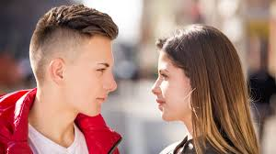
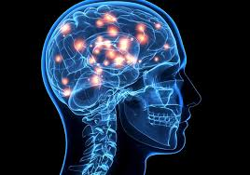
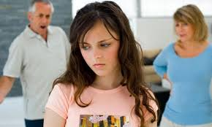
মানসিক পরিবর্তন
আকর্ষণ সৃষ্টি হওয়া
ভালবাসা পাওয়ার ইচ্ছা

Slide 9
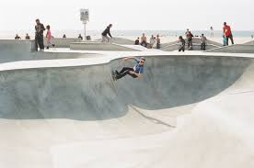
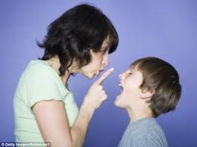
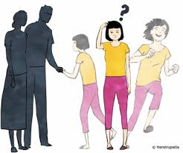
আচরণগত পরিবর্তন
ঝুঁকিপূর্ণ কাজ
নিজের সিদ্ধান্তে অকট থাকা
নিজেকে একা রাখা

Slide 10
ছেলেদের পরিবর্তনের কারণ
খাদ্যের পরিমাণগত
আবহাওয়াগত
টেস্টোস্টেরন হরমোন
স্থানগত

Slide 11
মেয়েদের পরিবরতনের কারণ
ইস্ট্রুজেন হরমোন
প্রজেস্টেরন হরমোন
খাদ্য , স্থান , আবহাওয়াগত কারনে

Slide 12
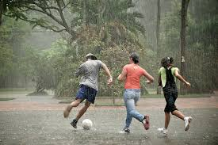
বয়ঃসন্ধিকালে খাপ খাওয়ানোর উপায়
দৈহিক স্বাস্থ্য ঠিক রাখা
মানসিক স্বাস্থ্য ঠিক রাখা

Slide 13
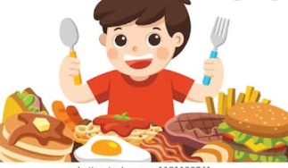
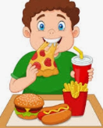
দৈহিক স্বাস্থ্য ঠিক রাখার উপায়
এসময়ে স্বপ্নদোষ ও ঋতুস্রাব হতে পারে এবং শরীর দ্রুত বৃদ্ধি পায় তাই পুষ্টইকর খাবার খাওয়া উচিত

Slide 14
মানসিক স্বাস্থ্য ঠিক রাখার উপায়
নিকটস্থ কাউকে সব কিছু খুলে বলতে হবে এবং খেলা ধুলা করতে হবে

Slide 15
একক কাজ
বয়ঃসন্ধিকালের পরিবর্তনগুলো ঘটে কেন?
হরমোনের কারণে
মেয়েদের শরীরে কোন হরমোন কাজ করে?
ইস্ট্রুজেন হরমোন ও
প্রজেস্টেরন হরমোন
ছেলেদের শরীরে কোন হরমোন কাজ করে?
টেস্টোস্টেরন হরমোন
সঠিক উত্তরের জন্য প্রশ্নে ক্লিক করুন

Slide 16
বাড়ির কাজ
বয়ঃসন্ধিকালে ছেলে ও মেয়েদের দৈহিক ও মানসিক স্বাস্থ্যরক্ষার জন্য যে সব ব্যবস্থা নেয়া প্রয়োজন তার একটি ছক তৈরি করে নিয়ে আসবে।

Slide 17
সবাইকে ধন্যবাদ জানিয়ে এখানেই শেষ করলাম
আল্লাহ হাফেজ

